Slide 1
第8章 活动图
8.1 概述
8.2 活动图的组成元素
8.3 活动的分解
8.4 活动图建模技术
8.5 实例——图书馆管理系统的活动图

Slide 2
8.1 概述
活动是某件事情正在进行的状态。
活动在状态机中表现为一个由一系列动作组成的非原子的执行过程。
活动图是一种描述系统行为的图，它用于展现参与行为的类所进行的各种活动的顺序关系。
活动图与状态图都是状态机的表现形式。
教师主页 http://10.28.79.16/yjliu

Slide 3
8.1 概述
活动图与状态图的区别：
活动图着重表现从一个活动到另一个活动的控制流，是内部处理驱动的流程。
状态图着重描述从一个状态到另一个状态的流程，主要有外部事件的参与。
教师主页 http://10.28.79.16/yjliu

Slide 4
8.1 概述
8.1.1 活动图的图形表示
8.1.2 活动图与流程图的区别
教师主页 http://10.28.79.16/yjliu

Slide 5
8.1.1 活动图的图形表示
在UML中，活动表示成圆角矩形。
如果一个活动引发下一个活动，两个活动的图标之间用带箭头的直线连接。
活动图也有起点和终点，表示法和状态图中相同。
活动图中还包括分支与合并、分叉与汇合等模型元素。分支与合并的图标和状态图中的判定的图标相同，而分叉与汇合则用一条加粗的线段表示。
教师主页 http://10.28.79.16/yjliu

Slide 6
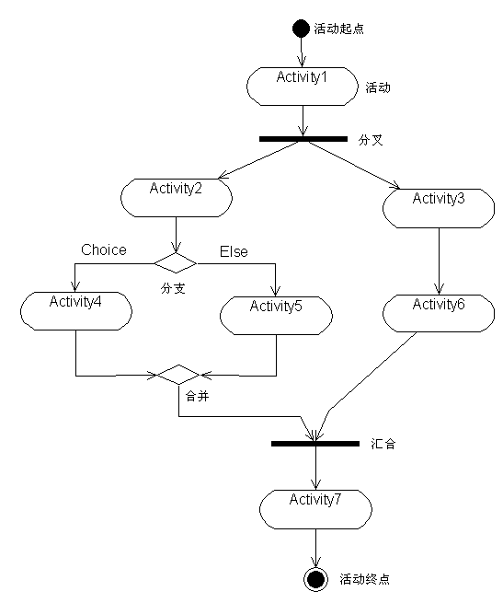
8.1.1 活动图的图形表示
教师主页 http://10.28.79.16/yjliu

Slide 7
8.1.2 活动图与流程图的区别
流程图着重描述处理过程，它的主要控制结构是顺序、分支和循环，各个处理之间有严格的顺序和时间关系；而活动图描述的则是对象活动的顺序关系所遵循的规则，它着重表现的是系统的行为，而非系统的处理过程。
活动图能够表示并发活动的情形，而流程图做不到。
活动图是面向对象的，而流程图是面向过程的。
教师主页 http://10.28.79.16/yjliu

Slide 8
8.2 活动图的组成元素
组成UML的图形元素：
动作状态（Action State）
活动状态（Activity State）
动作流（Action Flow）
分支（Branch）与合并（Merge）
分叉（Fork）与汇合（Join）
泳道（Swimlane）
对象流（Object Flow）
教师主页 http://10.28.79.16/yjliu

Slide 9
8.2 活动图的基本组成元素
8.2.1 动作状态
8.2.2 活动状态
8.2.3 动作流
8.2.4 分支与合并
8.2.5 分叉与汇合
8.2.6 泳道
8.2.7 对象流
教师主页 http://10.28.79.16/yjliu

Slide 10
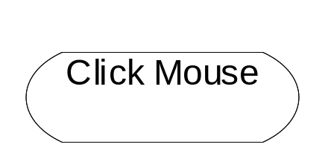
8.2.1 动作状态
动作状态是指执行原子的、不可中断的动作，并在此动作完成后通过完成转换转向另一个状态的状态。
动作状态使用平滑的圆角矩形表示，动作状态所表示的动作写在圆角矩形内部。
教师主页 http://10.28.79.16/yjliu

Slide 11
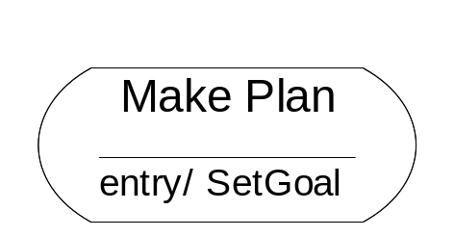
8.2.2 活动状态
活动状态用于表达状态机中的一个非原子的运行。
活动状态的表示图标也是平滑的圆角矩形，并可以在图标中给出入口动作和出口动作等信息。
教师主页 http://10.28.79.16/yjliu

Slide 12
8.2.3 动作流
所有动作状态之间的转换流称之为动作流。
与状态图的转换相同，活动图的转换也用带箭头的直线表示，箭头的方向指向转入的方向。
教师主页 http://10.28.79.16/yjliu

Slide 13
8.2.4 分支与合并
分支一般用于表示对象类所具有的条件行为。
条件行为用分支和合并表达。
在活动图中分支与合并用空心小菱形表示。
一个分支有一个入转换和两个带条件的出转换，出转换的条件应当是互斥的，这样可以保证只有一条出转换能够被触发。
一个合并有两个带条件的入转换和一个出转换，合并表示从对应的分支开始的条件行为的结束。
教师主页 http://10.28.79.16/yjliu

Slide 14
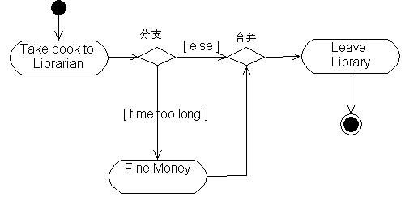
8.2.4 分支与合并
教师主页 http://10.28.79.16/yjliu

Slide 15
8.2.5 分叉与汇合
分叉用于将动作流分为两个或者多个并发运行的分支，而汇合则用于同步这些并发分支，以达到共同完成一项事务的目的。
分叉可以用来描述并发线程，每个分叉可以有一个输入转换和两个或多个输出转换，每个转换都可以是独立的控制流。
汇合代表两个或多个并发控制流同步发生，当所有的控制流都达到汇合点后，控制才能继续往下进行。每个汇合可以有两个或多个输入转换和一个输出转换。
分叉和汇合都使用加粗的水平线段表示。
教师主页 http://10.28.79.16/yjliu

Slide 16
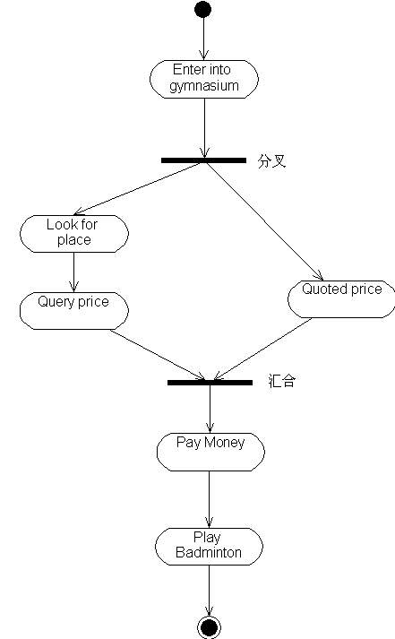
8.2.5 分叉与汇合
教师主页 http://10.28.79.16/yjliu

Slide 17
8.2.6 泳道
泳道将活动图中的活动化分为若干组，并把每一组指定给负责这组活动的业务组织即对象。
泳道区分了负责活动的对象，明确地表示了哪些活动是由哪些对象进行的。
每个活动只能明确地属于一个泳道。
泳道用垂直实线绘出，垂直线分隔的区域就是泳道。在泳道上方可以给出泳道的名字或对象（对象类）的名字，该对象（对象类）负责泳道内的全部活动。
泳道没有顺序，不同泳道中的活动既可以顺序进行也可以并发进行，动作流和对象流允许穿越分隔线。
教师主页 http://10.28.79.16/yjliu

Slide 18
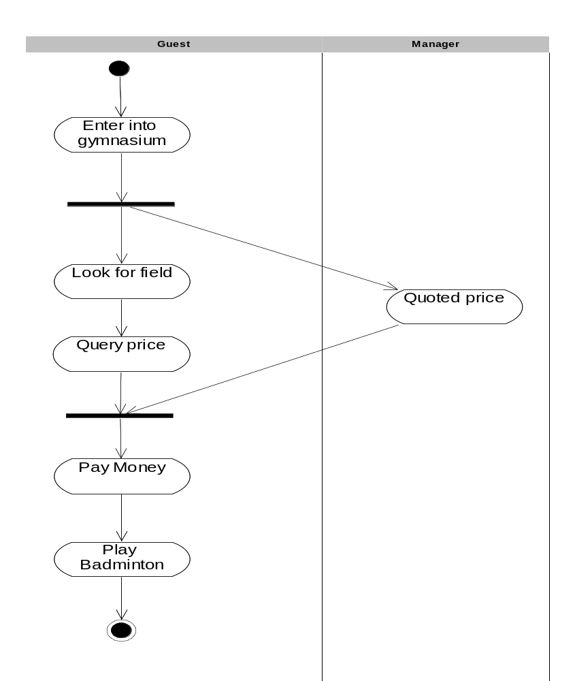
8.2.6 泳道
教师主页 http://10.28.79.16/yjliu

Slide 19
8.2.7 对象流
对象流是动作状态或者活动状态与对象之间的依赖关系，表示动作使用对象或者动作对对象的影响。
对象流中的对象特点：
一个对象可以由多个动作操纵。
一个动作输出的对象可以作为另一个动作输入的对象。
在活动图中，同一个对象可以多次出现，它的每一次出现表明该对象正处于对象生存期的不同时间点。
教师主页 http://10.28.79.16/yjliu

Slide 20
8.2.7 对象流
对象流用带有箭头的虚线表示。如果箭头从动作状态出发指向对象，则表示动作对对象施加了一定的影响。如果箭头从对象指向动作状态，则表示该动作使用对象流所指向的对象。
教师主页 http://10.28.79.16/yjliu

Slide 21
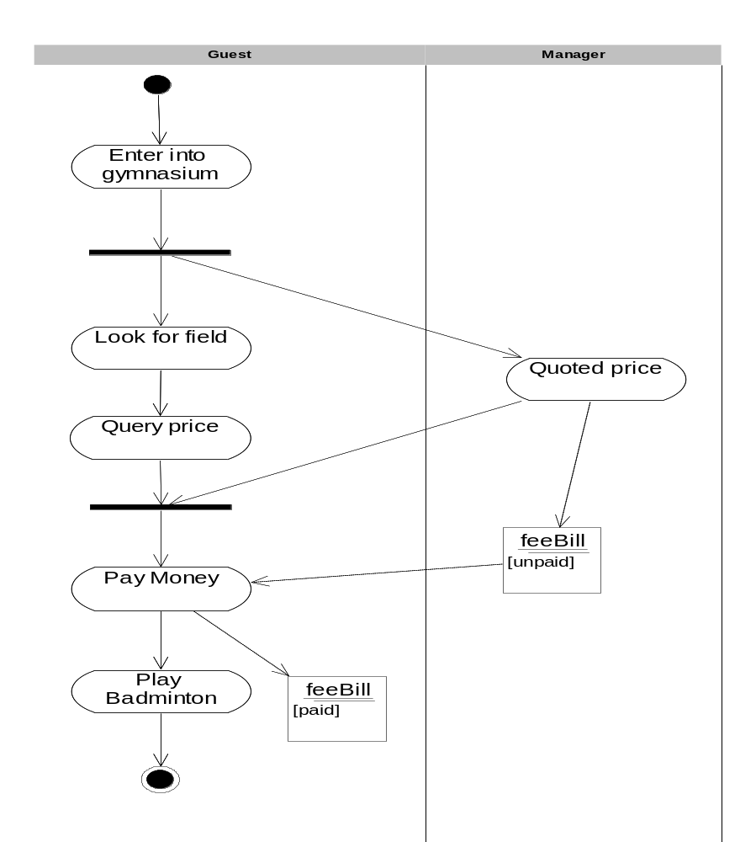
8.2.7 对象流
教师主页 http://10.28.79.16/yjliu

Slide 22
8.3 活动的分解
一个活动可以分为若干个动作或子活动，这些动作和子活动本身可以组成一个活动图。
一个包含子活动的活动和嵌套了子状态的组合状态类似，概念上也相对统一。
一个不含内嵌活动或动作的活动称之为简单活动；一个嵌套了若干活动或动作的活动称之为组合活动，组合活动有自己的名字和相应的子活动图。
教师主页 http://10.28.79.16/yjliu

Slide 23
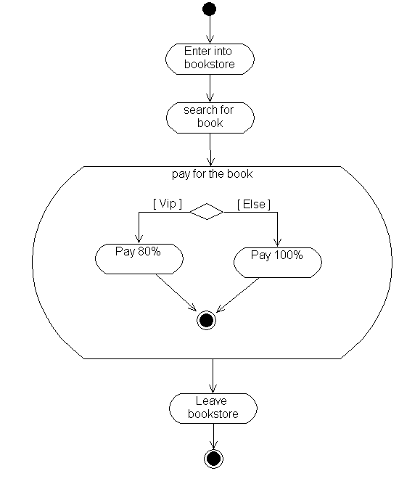
8.3 活动的分解
教师主页 http://10.28.79.16/yjliu

Slide 24
8.4 活动图建模技术
识别要对其工作流描述的类或对象。
确定工作流的初始状态和终止状态，明确工作流的边界。
对动作状态或活动状态建模。
对动作流建模。
对对象流建模。
对建立的模型进行精化和细化。
教师主页 http://10.28.79.16/yjliu

Slide 25
8.5 图书馆管理系统的活动图
1. 借阅者的活动图
2. 图书管理员的活动图
3. 系统管理员的活动图
教师主页 http://10.28.79.16/yjliu

Slide 26
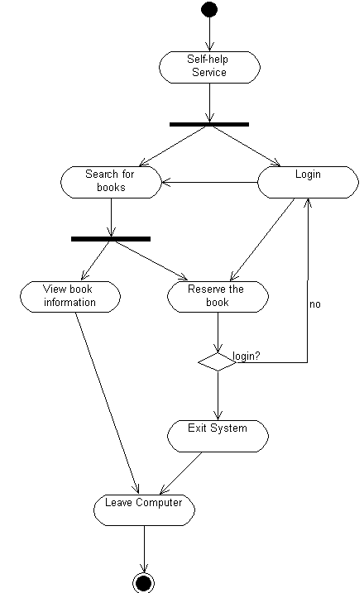
1. 借阅者的活动图
教师主页 http://10.28.79.16/yjliu

Slide 27
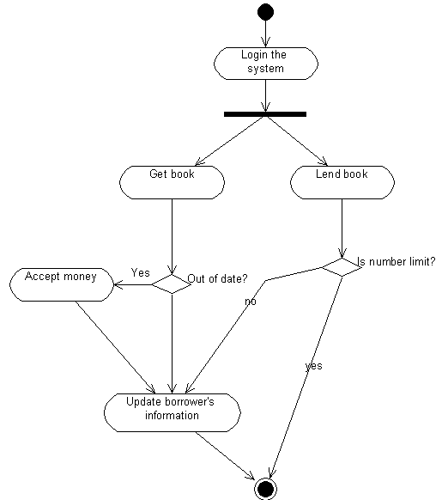
2. 图书管理员的活动图
教师主页 http://10.28.79.16/yjliu

Slide 28
3. 系统管理员的活动图
系统管理员维护借阅者帐户的活动图
系统管理员进行书目信息维护的活动图
系统管理员维护书籍信息的活动图
教师主页 http://10.28.79.16/yjliu

Slide 29
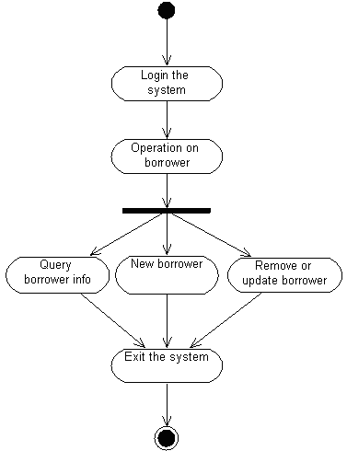
（1）系统管理员维护借阅者帐户的活动图
教师主页 http://10.28.79.16/yjliu

Slide 30
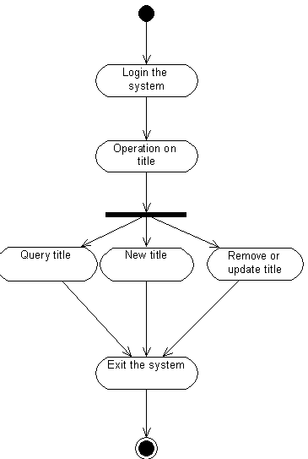
（2）系统管理员进行书目信息维护的活动图
教师主页 http://10.28.79.16/yjliu

Slide 31
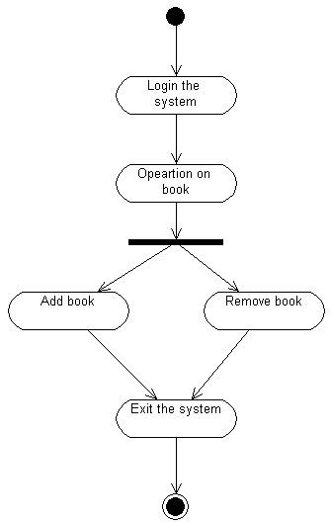
（3）系统管理员维护书籍信息的活动图
教师主页 http://10.28.79.16/yjliu

